Slide 1
Красноярский государственный медицинский университет имени профессора В.Ф. Войно-Ясенецкого»
Министерства здравоохранения Российской Федерации
Кафедра философии и социально-гуманитарных наук
Конференция посвященная 85-летию со дня рождения профессора А.Н. Орлова
-2015-

Slide 2
«Тезисы о Фейербахе»
К. Маркс Работа опубликована в 1845 году
Читает Симакова Анастасия 202 пед.

Slide 3
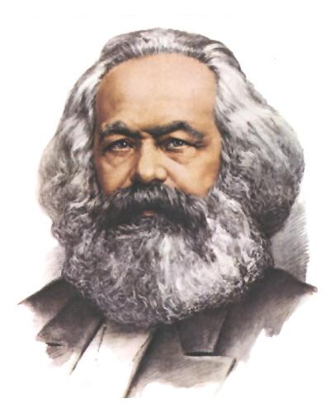
«Сущность человека не есть абстракт, присущий отдельному индивиду. В своей действительности она есть совокупность всех общественных отношений»

Slide 4
«Главный недостаток всего предшествующего материализма — включая и фейербаховский — заключается в том, что предмет, действительность, чувственность берётся только в форме объекта, или в форме созерцания, а не как человеческая чувственная деятельность, практика, не субъективно»

Slide 5
«Заработная плата»
К. Маркс, 1847 год
Читают Степанченок Наталья и Долматова Ольга 205 пед.

Slide 6
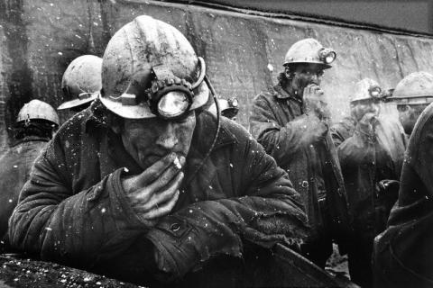
«Труд есть субстанция и имманентная мера стоимостей, но сам он не имеет стоимости»

Slide 7
ПОШТУЧНАЯ
ВРЕМЕННАЯ

Slide 8
«Манифест Коммунистической партии»
К. Маркс, Ф. Энгельс, 1848 год
Читают Лютых Илья 217 леч. и Шныткин Дмитрий 236 леч.

Slide 9
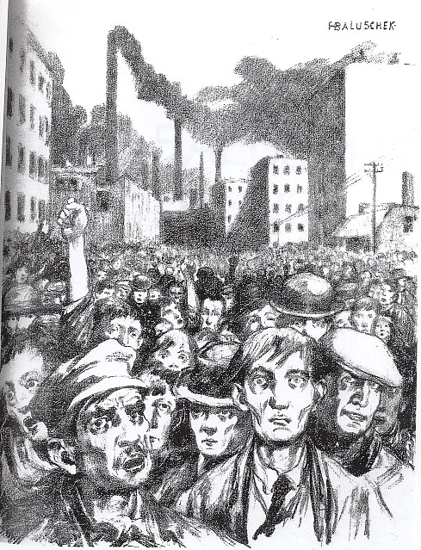
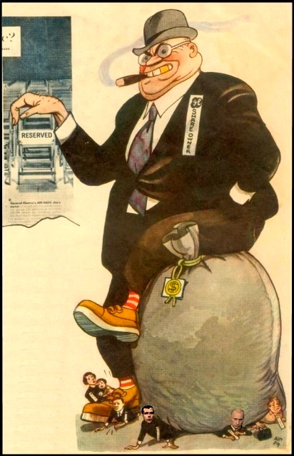
Буржуазия и пролетариат!

Slide 10
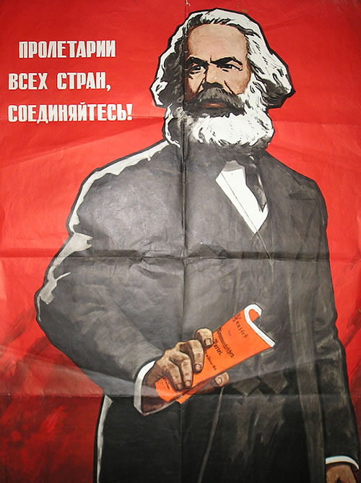

Slide 11
«К критике политической экономии. Предисловие»
К. Маркс, 1859 год
Читает Пожарицкая Дарья 215 леч.

Slide 12
«Правовые отношения, также точно как и формы государства, не могут быть поняты ни из самих себя, ни из так называемого общего развития человеческого духа, что, наоборот, они коренятся в материальных жизненных отношениях, совокупность которых Гегель называет «гражданским обществом», и что анатомию гражданского общества следует искать в политической экономии»

Slide 13
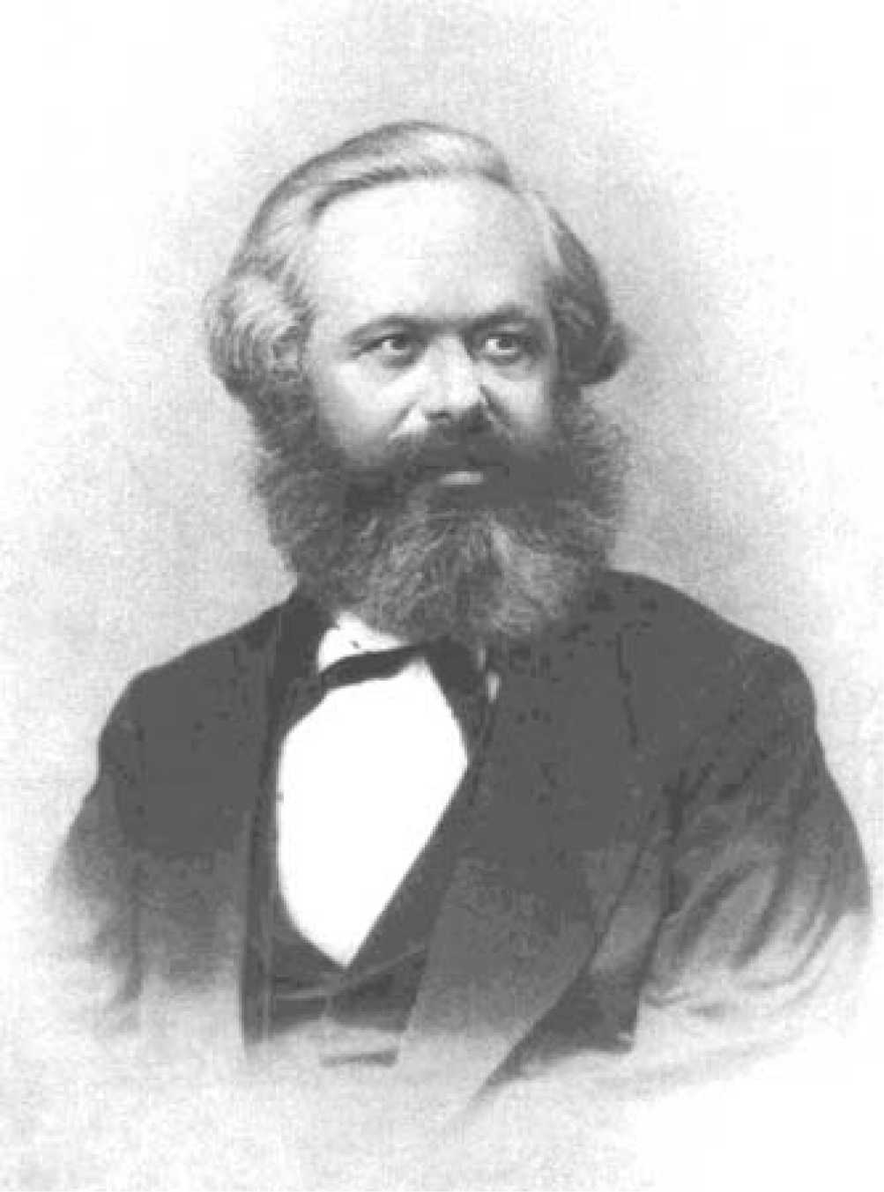
У входа в науку, как и у входа в ад, должно быть выставлено требование: «Здесь нужно, чтобы душа была тверда; Здесь страх не должен подавать совета»

Slide 14
«Заработная плата, цена и прибыль»
К. Маркс, 1865 год
Читает Азизов Айбек 205 пед.

Slide 15
Труд (Рабочего 20%)
Прибыль (37%)
Цена (100%)
Себестоимость (Затраты на сырье 10%)
Амортизация (оборудования и т. д. 20%)
НДС (13%)

Slide 16
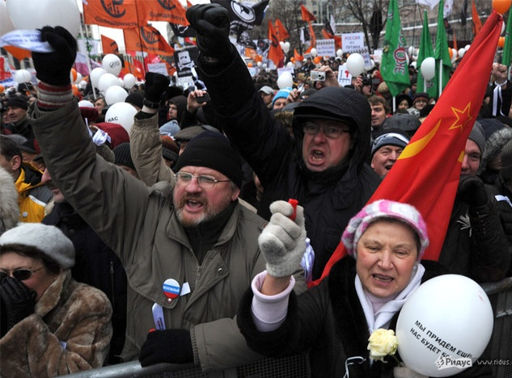
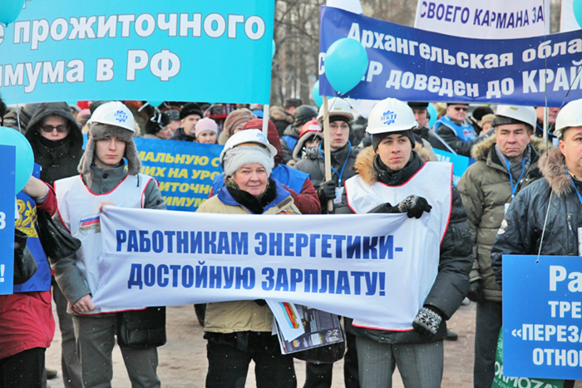

Slide 17
«Государственность и анархия»
М.А. Бакунин, 1873 год
Читает Атаманов Сергей 202 леч.

Slide 18
«Гражданская война во Франции»
К. Маркса,1873 год
Читает Петренко Семён 230 леч.

Slide 19
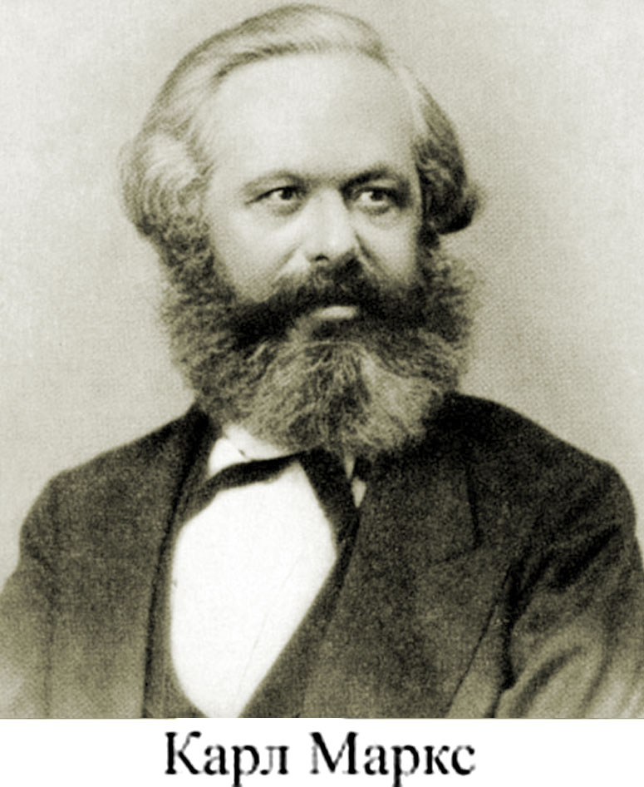
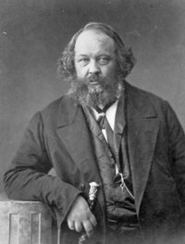
Полемика между К. Марксом и М.А. Бакуниным

Slide 20
«Только тогда человечество получит свободу и только тогда истинные интересы общества, всех групп, всех местных организаций, а также и всех отдельных лиц, его составляющих, получат полное осуществление, когда государство не будет более существовать»

Slide 21
«Свобода состоит в том, чтобы превратить государство из органа, стоящего над обществом, в орган, этому обществу всецело подчиненный, да и в наше время большая или меньшая свобода государственных форм определяется тем, в какой мере они ограничивают «свободу государства»

Slide 22
«Свобода – это возвышенное слово, означающее великое дело, которое никогда не перестанет воспламенять сердца всех живых людей»
«Краеугольный камень анархизма – личность, освобождение которой является главным условием освобождения массы, коллектива»

Slide 23
«Роль труда в процессе превращения обезьяны в человека»
Ф. Энгельс, 1896 год
Читает Малков Павел 236 леч.

Slide 24
«Труд – первое основное условие всей человеческой жизни, и притом в такой степени, что мы в известном смысле должны сказать: труд создал самого человека»

Slide 25
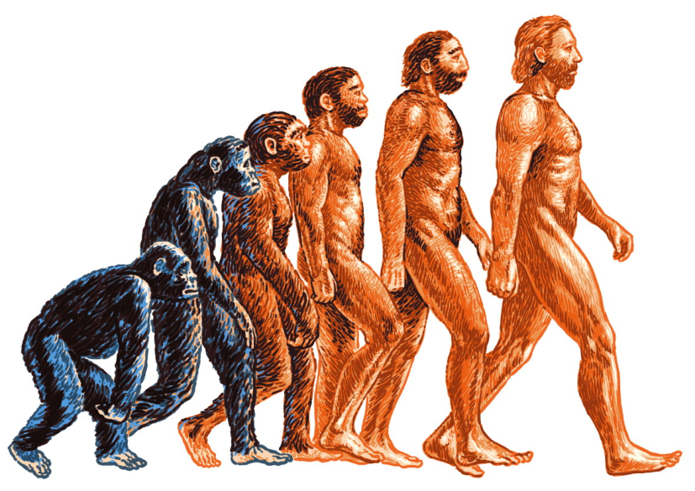
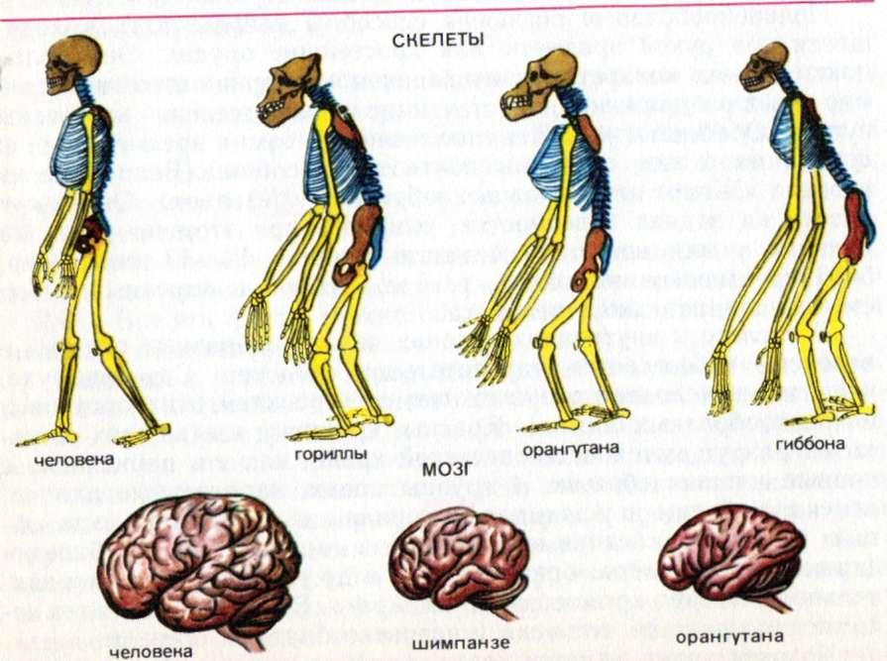
«Наши обезьяноподобные предки были общественными животными – что нельзя выводить происхождение человека, этого наиболее общественного из всех животных, от необщественных ближайших предков»

Slide 26
«Анти-Дюринг»
Ф. Энгельс, 1876-1878 год
Читают Неверко Екатерина, Савина Юлия и Якушева Анастасия 216 леч.

Slide 27
«Единство мира состоит не в его бытии, хотя его бытие есть предпосылка его единства, ибо сначала мир должен существовать, прежде чем он может быть единым. Бытие есть вообще открытый вопрос, начиная с той границы, где прекращается наше поле зрения. Действительное единство мира состоит в его материальности, а эта последняя доказывается не парой фокуснических фраз, а длинным и трудным развитием философии и естествознания»

Slide 28
«Всякая религия является не чем иным, как фантастическим отражением в головах людей тех внешних сил, которые господствуют над ними в их повседневной жизни, — отражением, в котором земные силы принимают форму неземных»

Slide 29
«Письмо в редакцию журнала Отечественные записки»
К. Маркс, 1877 год
Читает Семедова Алина 212 леч.

Slide 30
«Вся нация может и должна учиться у других. Общество, если даже оно напало на след естественного закона своего развития,… не может ни перескочить , чрез естественные фазы развития, ни отменить последние декретами». «Страна, промышленно более развитая, показывает менее развитой стране лишь картину ее собственного будущего»

Slide 31
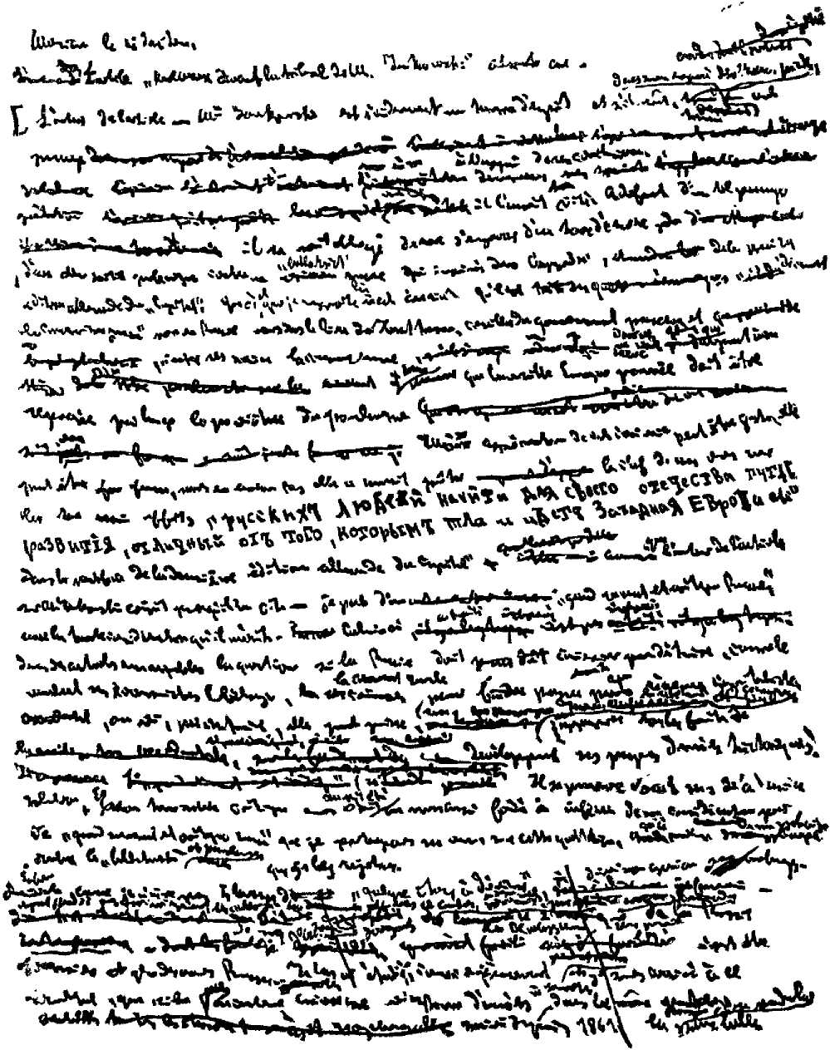
Первая страница письма К. Маркса в редакцию «Отечественных записок»

Slide 32
«Моему критику нужно превратить мой исторический очерк возникновения капитализма в Западной Европе в историко-философскую теорию о всеобщем пути, по которому роковым образом обречены идти все народы, каковы бы ни были исторические условия, в которых они оказываются»

Slide 33
«Переписка Маркса с Верой Засулич»
К. Маркс, 1881 год
Читают Комарова Вера 234 леч. и Грицан Екатерина 208 леч.

Slide 34
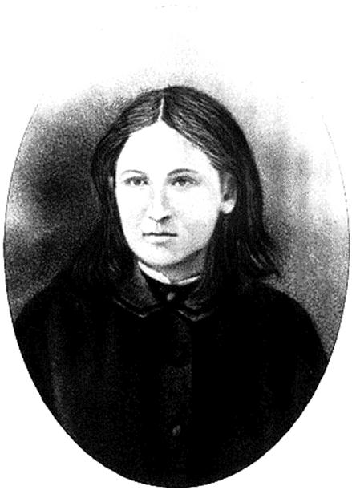
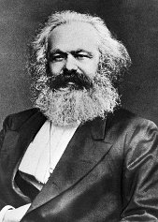
Вера Засулич
Карл Маркс

Slide 35
Вера Засулич
Уважаемый гражданин!
… Ваш «Капитал» пользуется большой популярностью в России …
… вопрос жизни и смерти, особенно для нашей социалистической партии…
… через сколько десятков лет земля русского крестьянина перейдет в руки буржуазии…
Беру на себя смелость, гражданин, от имени моих товарищей, просить Вас оказать нам эту услугу.
Примите, гражданин, мой почтительный привет!

Slide 36
Карл Маркс
… полное отделение производителя от средств производства и что основой этого процесса является экспроприация земледельцев…
… если бы все затраты были употреблены на дальнейшее развитие сельской общины, то никто не стал бы раздумывать насчет «исторической неизбежности» уничтожения общины…
Россия может выйти из тупика … только путем развития ее сельской общины…
Нужны две вещи: экономическая потребность и материальные условия
Чтобы спасти русскую общину, нужна русская революция!

Slide 37
«Диалектика природы»
Ф. Энгельс, 1884 год
Читают Сирица Дарья, 236 леч. и Ананьина Екатерина 207 леч.

Slide 38
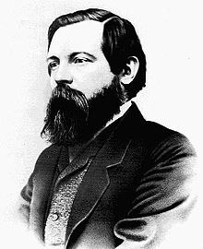
«Движение обнимает собой все происходящие во Вселенной изменения и процессы, начиная от простого перемещения и кончая мышлением»
Ф. Энгельс

Slide 39
«Материя во всех своих превращениях остается вечно одной и той же и поэтому с той же самой железной необходимостью, с какой она когда-нибудь истребит на Земле свой высший цвет – мыслящий дух, она должна будет его снова породить где-нибудь в другом месте и в другое время»

Slide 40
«Происхождение семьи, частной собственности и государства»
Ф. Энгельс, 1884 год
Читают Золина Валерия 201 леч. и Новикова Анастасия 202 леч.

Slide 41
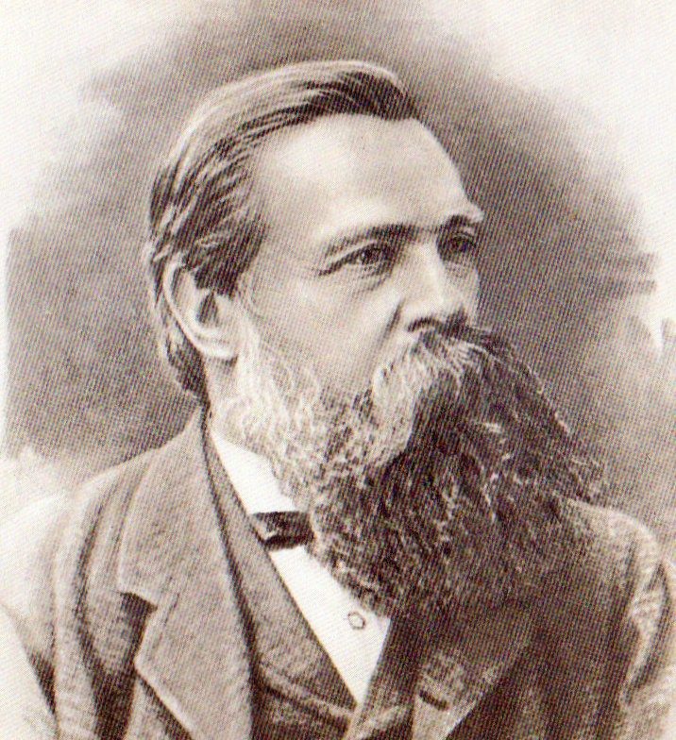
«Семья» — активное начало; она никогда не остается неизменной, а переходит от низшей формы к высшей, по мере того как общество развивается от низшей ступени к высшей.

Slide 42
«Если нравственным является только брак, основанный на любви, то он и остается таковым только пока любовь продолжает существовать. Но длительность чувства индивидуальной половой любви весьма различна у разных индивидов, в особенности у мужчин, и раз оно совершенно иссякло или вытеснено новой страстной любовью, то развод становится благодеянием как для обеих сторон, так и для общества»

Slide 43
«Людвиг Фейербах и конец классической немецкой философии»
Ф. Энгельс Работа опубликована в 1888 году
Читают Волынкина Людмила, 236 леч и
Розпутько Виктория 209 пед

Slide 44
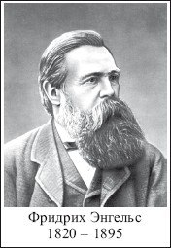
«Мне казалось все более своевременным изложить в сжатой систематической форме наше отношение к гегелевской философии. Точно так же я считал, что за нами остается неоплаченный долг чести: полное признание того влияния, которое в наш период бури и натиска оказал на нас Фейербах в большей мере, чем какой-нибудь другой философ после Гегеля»

Slide 45
«Для диалектической философии нет ничего раз навсегда установленного, безусловного, святого.
На всем и во всем видит она печать неизбежного падения, и ничто не может устоять перед ней, кроме непрерывного процесса возникновения и уничтожения, бесконечного восхождения от низшего к высшему»

Slide 46
БЛАГОДАРИМ ЗА ВНИМАНИЕ!

